Slide 1
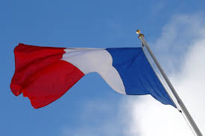
La France

Slide 2
> Faut-il parler d'Evolution ou de Régression & Décadence de la France !?..
> Quelle évolution !

Slide 3
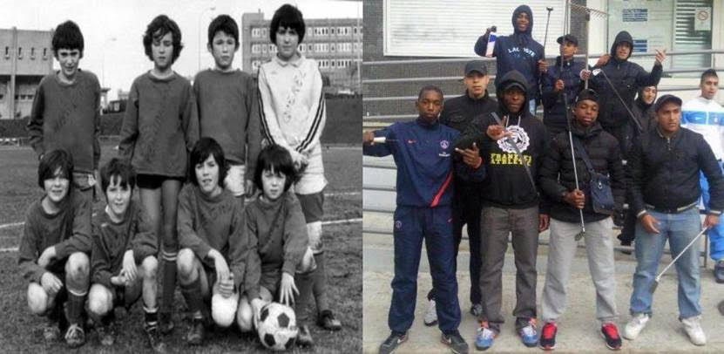
Le raffinement jusque dans le sport

Slide 4
Alors que les jeunes de l'époque jouaient à des jeux populistes et primitifs tels que le football, les choses ont changé.
> Sans doute inspirés par Tiger Woods, les jeunes de la diversité se passionnent aujourd'hui pour des sports plus élitistes.
> Leur passion et leur dévouement sont tels qu'ils se baladent même en ville avec leurs clubs de golf. Des exemples à suivre.

Slide 5
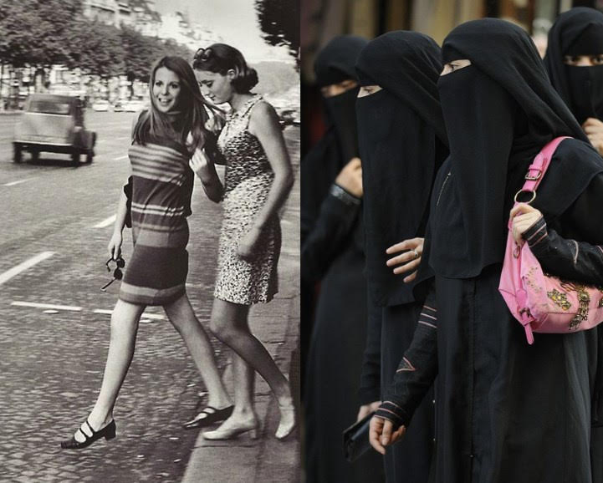
Un peu de pudeur

Slide 6
> Incroyable mais vrai : dans une époque pas si lointaine, les femmes se baladaient sur les Champs-Elysées déguisées en prostituées.
> Dieu merci, la diversité a amené avec elle une haute idée de la morale.
> Ainsi, si les Françaises daignent faire l'effort de s'assimiler aux immigrées, elles auront enfin une chance d'acquérir un peu de l'élégance qui leur a toujours fait défaut.

Slide 7
L'enrichissement culturel
Emmanuel Macron nous a rappelé à juste titre qu'il n'existait pas de culture Française.
> Cependant, grâce à l'enrichissement culturel que nous apporte l'immigration, les choses sont en train de changer.
> Mais les Français étant intrinsèquement racistes, on ne trouve malheureusement encore aucun Kebab au guide Michelin.

Slide 8
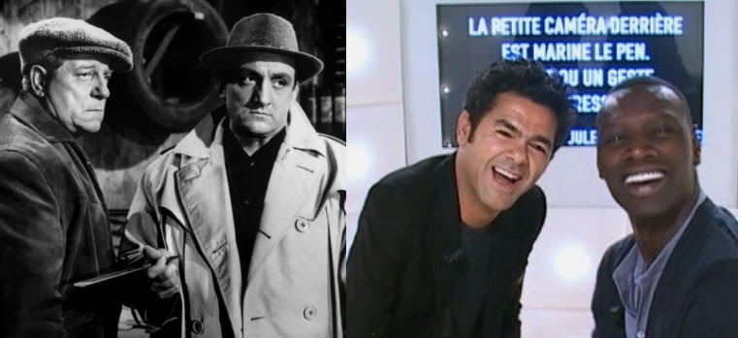
L'enrichissement culturel

Slide 9

L'enrichissement culturel

Slide 10
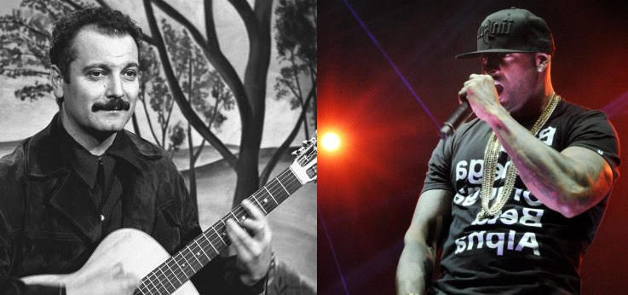
L'enrichissement culturel

Slide 11
> Brassens et Booba ont en commun l'amour du bon mot grivois.
> Cependant, il nous suffit de comparer certains de leurs vers les plus fleuris pour s'apercevoir que le vrai génie littéraire se trouve du côté du rappeur.
Brassens : Qui est-ce qui veut me laisser faire, im naturalibus, un p'tit peu d'alpinisme sur son mont de Vénus ?
Booba : Elle roule en Clio, elle a un piercing au clito, j'lui crache dans les chicots, j'm'arrache aussitôt.

Slide 12
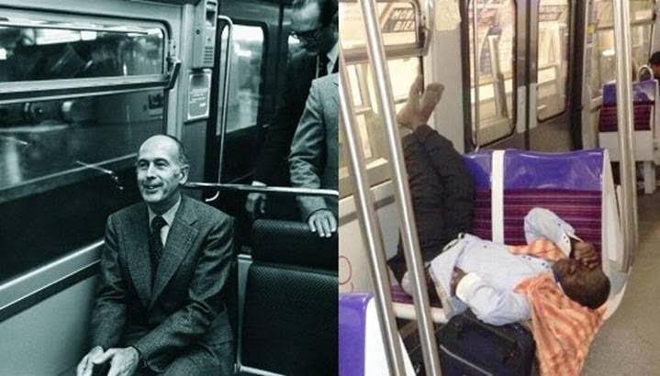
L'explosion des normes répressives issues de la société Chrétienne

Slide 13
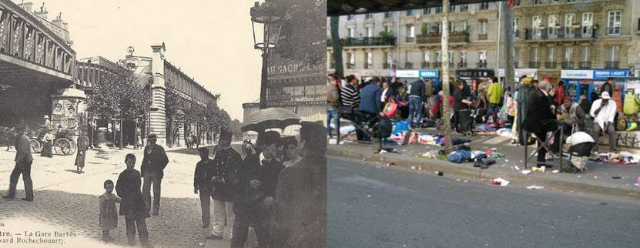
La douceur de vivre

Slide 14
> Certains quartiers de Paris, comme Barbès, sont aujourd'hui vibrants, colorés et pleins de vie.
On peine à croire qu'il y a encore 50 ans, Barbès était à mourir d'ennui.
Pas un seul Tati, aucun multiculturalisme et des trottoirs balayés jusqu'au désespoir.
L'horreur mono-culturelle.

Slide 15
> C'est à pleurer..... ! mais il paraît que le brassage des populations est source d'enrichissement ....

Slide 16
Ah oui, il est vrai que Larousse et le P'tit Robert s'enrichissent :
> zob, clebs, smala, gourbi, bézef, niquer, bled, crouille, fatma, fissa, flouze, gourbi, kiffer....

Slide 17


Slide 18
Désolé C’est notre
France de
maintenant !

Slide 19

C’était
La France

